Slide 1
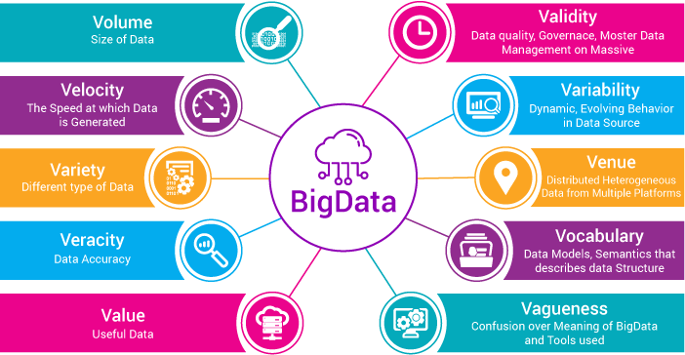

Büyük Veri
Hüseyin TURGUT
Büyük Veri Analizi
        (canlıders YAPAY ZEKA)
#8

Slide 2
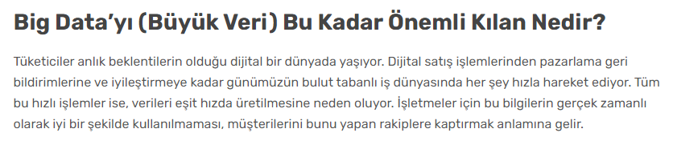
VERİ ANALİZİ
Büyük Veri
Hüseyin TURGUT

Slide 3
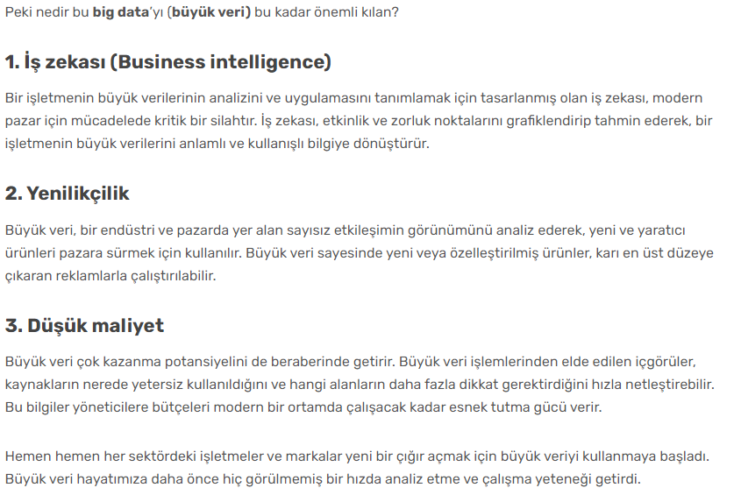
VERİ ANALİZİ
Büyük Veri
Hüseyin TURGUT

Slide 4
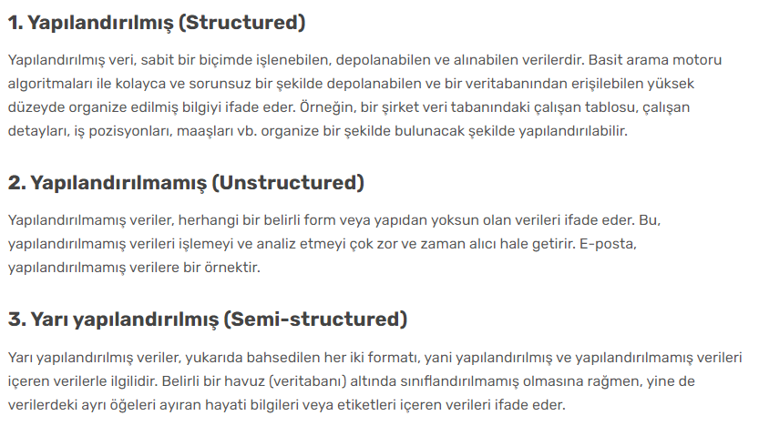
VERİ ANALİZİ
Büyük Veri Türleri Nelerdir?
Büyük Veri
Hüseyin TURGUT

Slide 5
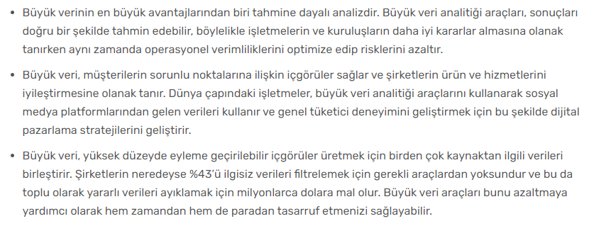
VERİ ANALİZİ
Büyük Verinin Avantajları
Büyük Veri
Hüseyin TURGUT

Slide 6
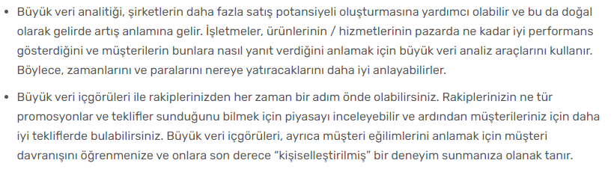
VERİ ANALİZİ
Büyük Verinin Avantajları
Büyük Veri
Hüseyin TURGUT

Slide 7
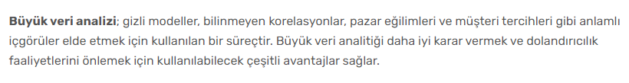
VERİ ANALİZİ
Big Data (Büyük Veri) Analizi Nedir?
Büyük Veri
Hüseyin TURGUT

Slide 8
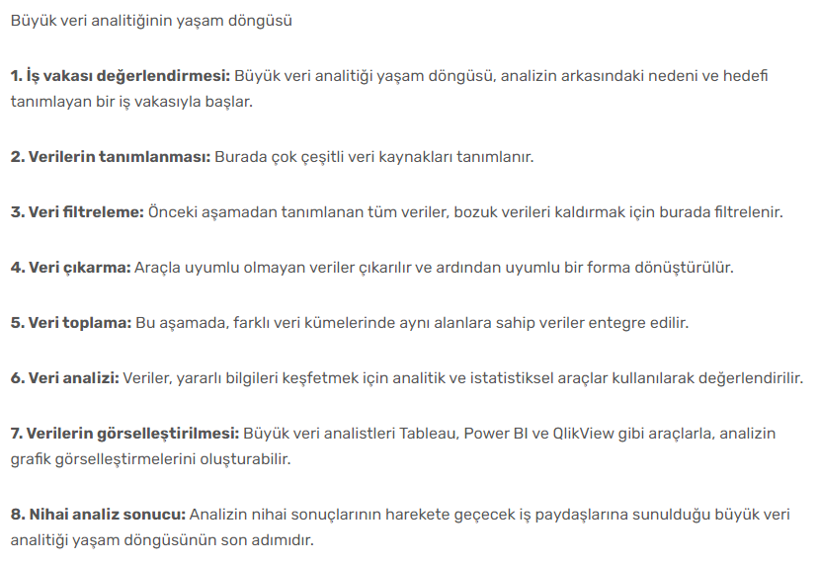
VERİ ANALİZİ
Büyük Veri
Hüseyin TURGUT

Slide 9
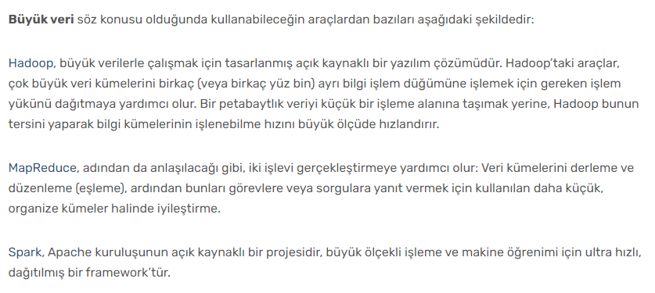
VERİ ANALİZİ
Big Data (Büyük Veri) Analizinde Kullanabileceğiniz Araçlar
Büyük Veri
Hüseyin TURGUT

Slide 10
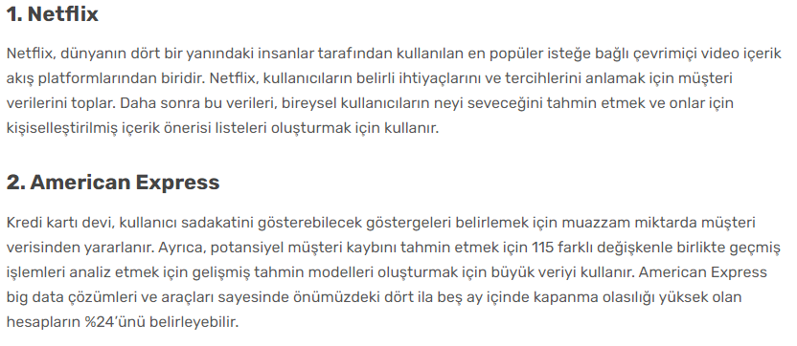
VERİ ANALİZİ
Big Data (Büyük Veri) Analizi Örnekleri
Büyük Veri
Hüseyin TURGUT

Slide 11
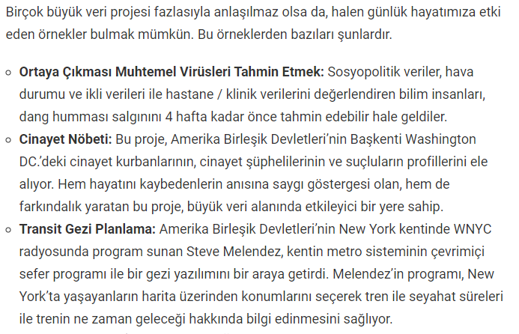
VERİ ANALİZİ
Gündelik Hayatımızdaki Büyük Veri Örnekleri
Büyük Veri
Hüseyin TURGUT

Slide 12
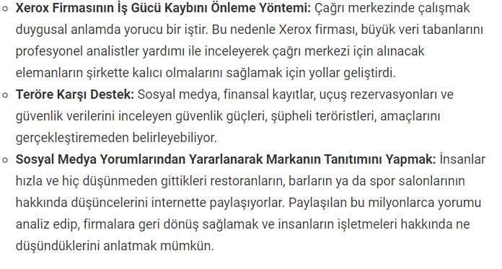
VERİ ANALİZİ
Gündelik Hayatımızdaki Büyük Veri Örnekleri
Büyük Veri
Hüseyin TURGUT

Slide 13
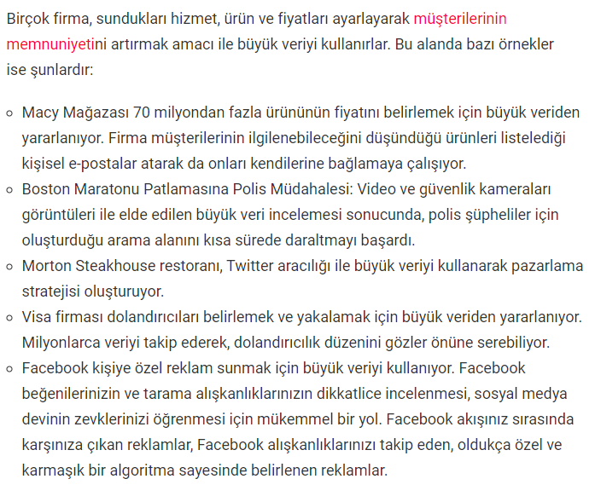
VERİ ANALİZİ
Büyük Veriyi Kimler Hangi Amaçlarla Kullanır?
Büyük Veri
Hüseyin TURGUT

Slide 14
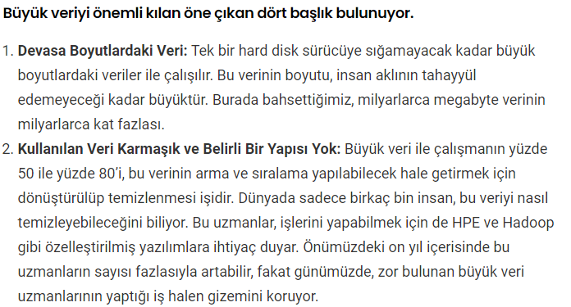
VERİ ANALİZİ
Büyük Veri Neden Bu Kadar Önemli?
Büyük Veri
Hüseyin TURGUT

Slide 15
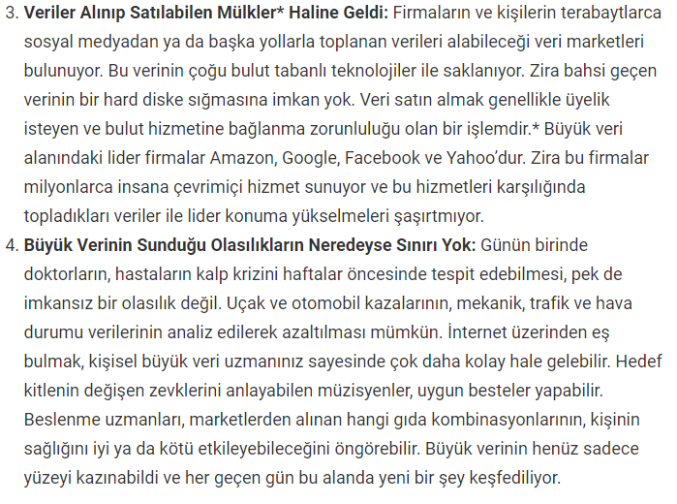
VERİ ANALİZİ
Büyük Veri Neden Bu Kadar Önemli?
Büyük Veri
Hüseyin TURGUT

Slide 16
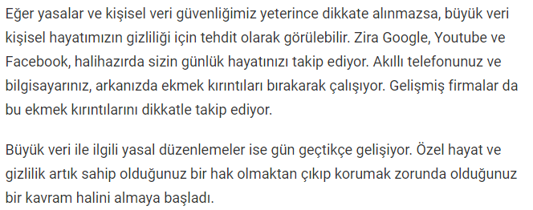
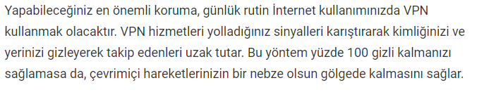
VERİ ANALİZİ
Büyük Veri Kişisel Hayatın Gizliliğine Karşı Bir Tehdit Mi?
Büyük Veri
Hüseyin TURGUT

Slide 17
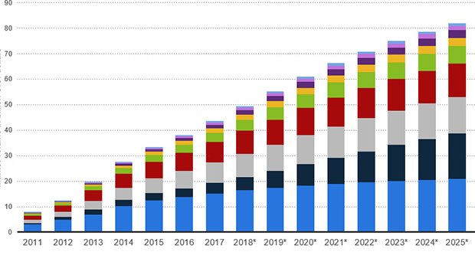
VERİ ANALİZİ
İki Boyutlu Veri Büyümesi
Büyük Veri
Hüseyin TURGUT

Slide 18
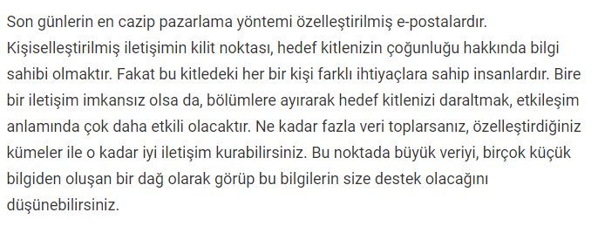
VERİ ANALİZİ
5 Adımda Büyük Veri Analizi Nasıl Yapılır?
1- Parçalara Ayır
Büyük Veri
Hüseyin TURGUT

Slide 19
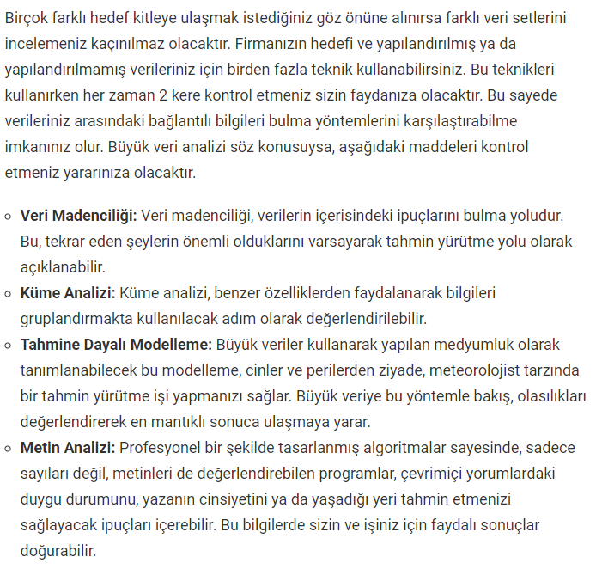
VERİ ANALİZİ
5 Adımda Büyük Veri Analizi Nasıl Yapılır?
2- Yayıl
Büyük Veri
Hüseyin TURGUT

Slide 20
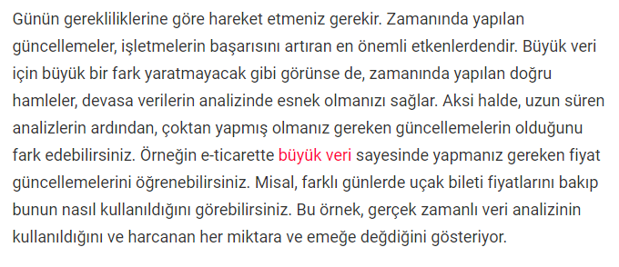
VERİ ANALİZİ
5 Adımda Büyük Veri Analizi Nasıl Yapılır?
3- Anı Yakala
Büyük Veri
Hüseyin TURGUT

Slide 21
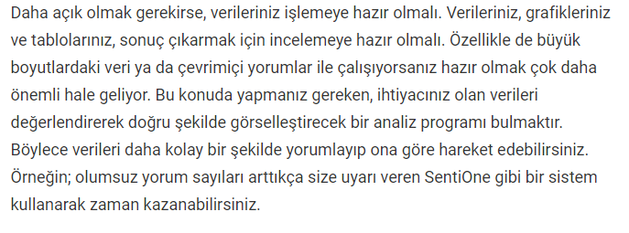
VERİ ANALİZİ
5 Adımda Büyük Veri Analizi Nasıl Yapılır?
4- Hazırlanın
Büyük Veri
Hüseyin TURGUT

Slide 22
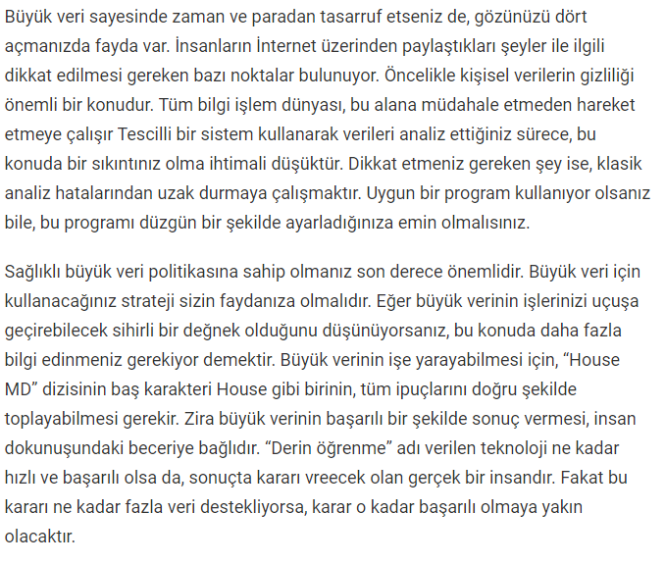
VERİ ANALİZİ
5 Adımda Büyük Veri Analizi Nasıl Yapılır?
5- Dikkatli Olun
Büyük Veri
Hüseyin TURGUT

Slide 23
VERİ ANALİZİ
BÜYÜK VERİ ve YAPAY ZEKA
Canlı Ders içeriğidir.
Büyük Veri
Hüseyin TURGUT

Slide 24
Büyük Veri
Hüseyin TURGUT
BÖLÜM SONU

